Slide 1
DesignPatternsPHP – Patrones (ES)
UML + ¿Cuándo usarlo? + Pros/Contras
Fuente: PDF subido por el usuario (Read the Docs)

Slide 2
Patrones creacionales

Slide 3
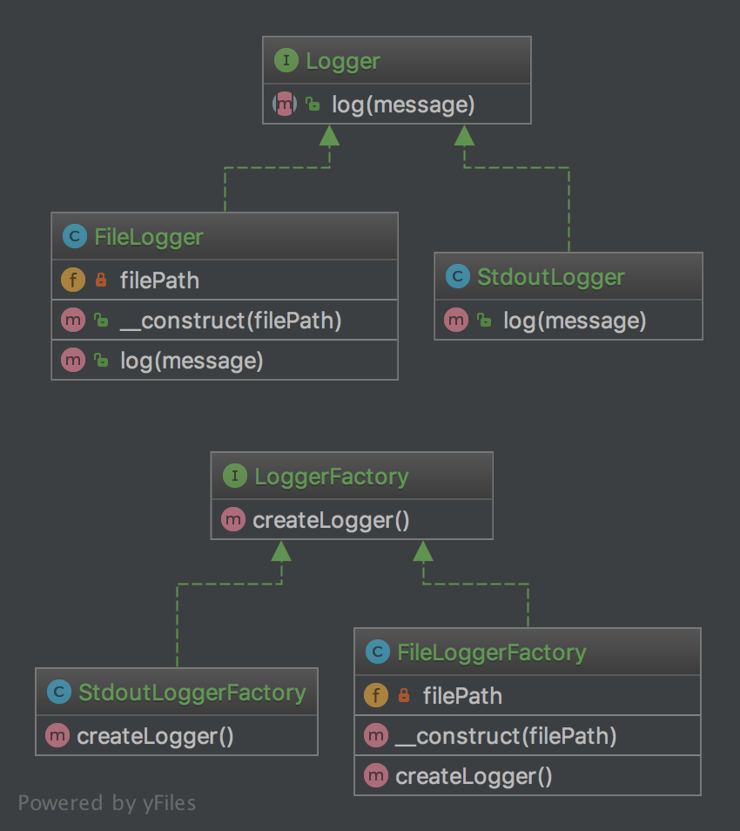
Factory Method
¿Cuándo usarlo?
  • Aplicable cuando el problema del patrón aparece en el diseño.
Pros
  • Estructura y claridad.
Contras
  • Puede añadir complejidad.

Slide 4
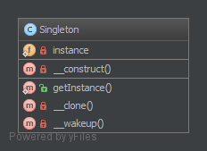
Singleton
¿Cuándo usarlo?
  • Aplicable cuando el problema del patrón aparece en el diseño.
Pros
  • Estructura y claridad.
Contras
  • Puede añadir complejidad.

Slide 5
Patrones estructurales

Slide 6
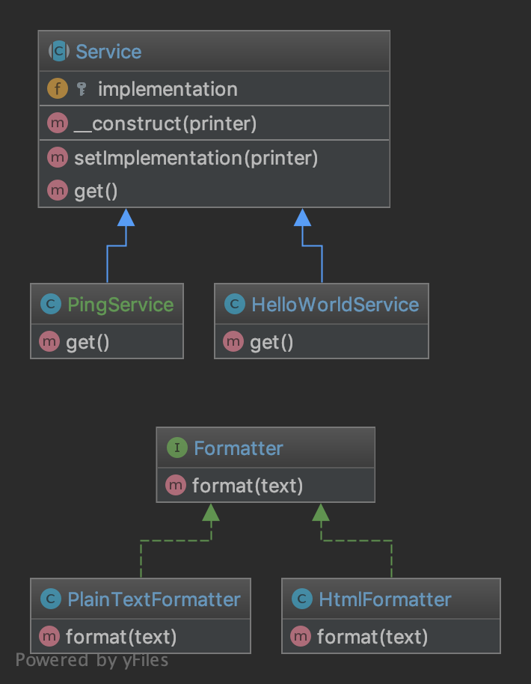
Bridge
¿Cuándo usarlo?
  • Aplicable cuando el problema del patrón aparece en el diseño.
Pros
  • Estructura y claridad.
Contras
  • Puede añadir complejidad.

Slide 7
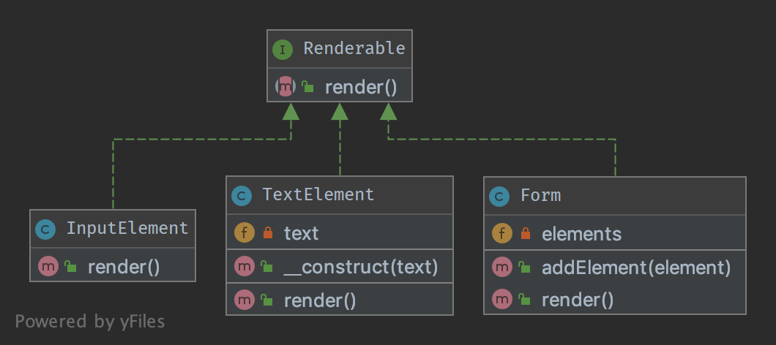
Composite
¿Cuándo usarlo?
  • * The composite node MUST extend the component contract. This is mandatory for building
  • * runs through all elements and calls render() on them, then returns the complete␣
  • * from the outside, one will not see this and the form will act like a single␣
Pros
  • Estructura y claridad.
Contras
  • Puede añadir complejidad.

Slide 8
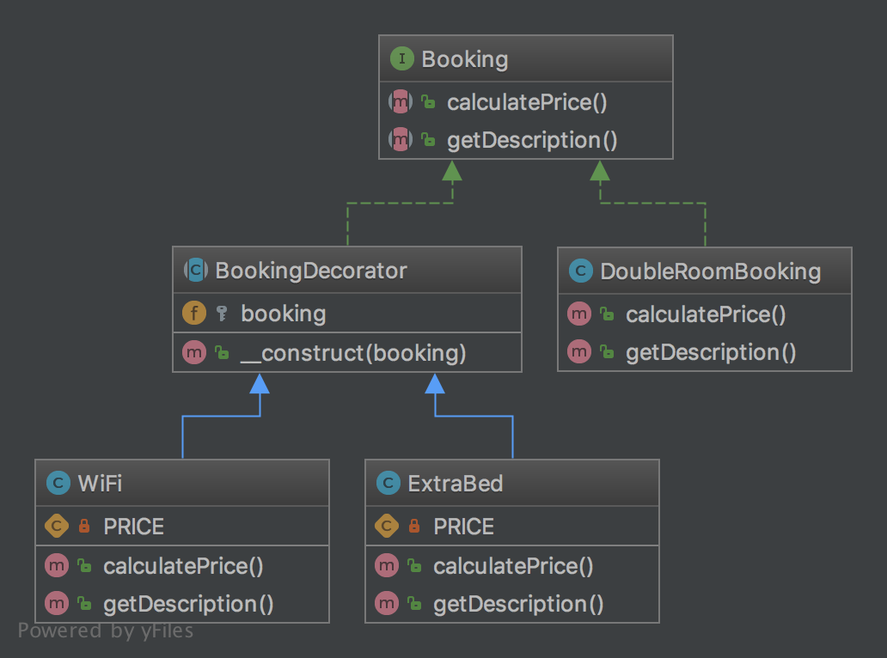
Decorator
¿Cuándo usarlo?
  • Aplicable cuando el problema del patrón aparece en el diseño.
Pros
  • Estructura y claridad.
Contras
  • Puede añadir complejidad.

Slide 9
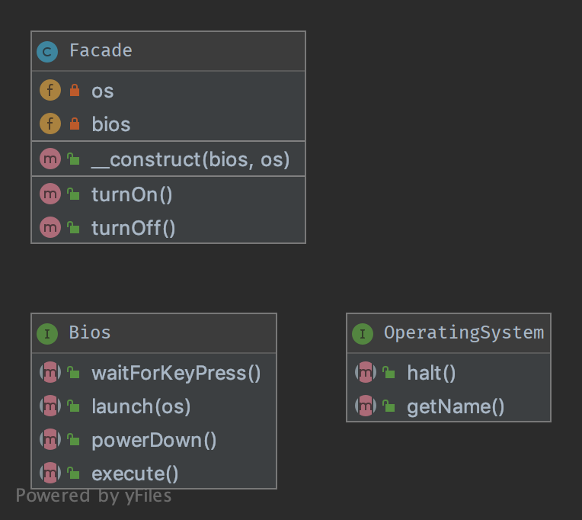
Facade
¿Cuándo usarlo?
  • Aplicable cuando el problema del patrón aparece en el diseño.
Pros
  • Estructura y claridad.
Contras
  • Puede añadir complejidad.

Slide 10
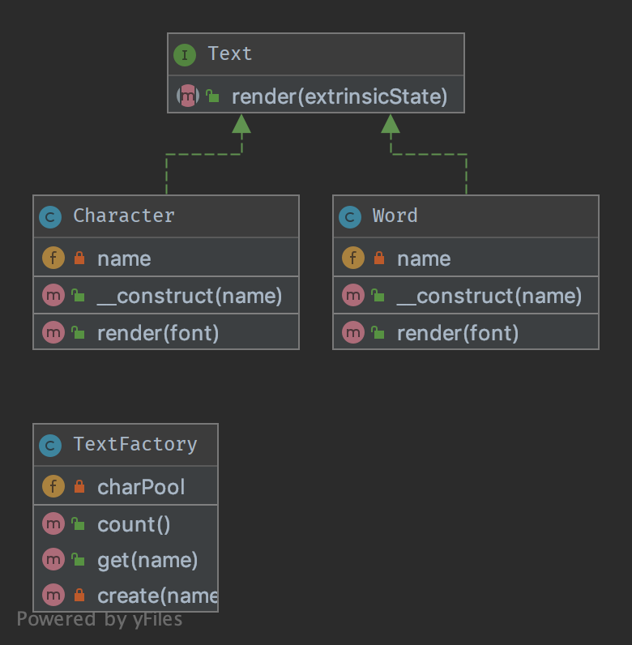
Flyweight
¿Cuándo usarlo?
  • * This is the interface that all flyweights need to implement
  • return sprintf('Word %s with font %s', $this->name, $extrinsicState);
  • * Implements the flyweight interface and adds storage for intrinsic state, if any.
Pros
  • Estructura y claridad.
Contras
  • Puede añadir complejidad.

Slide 11
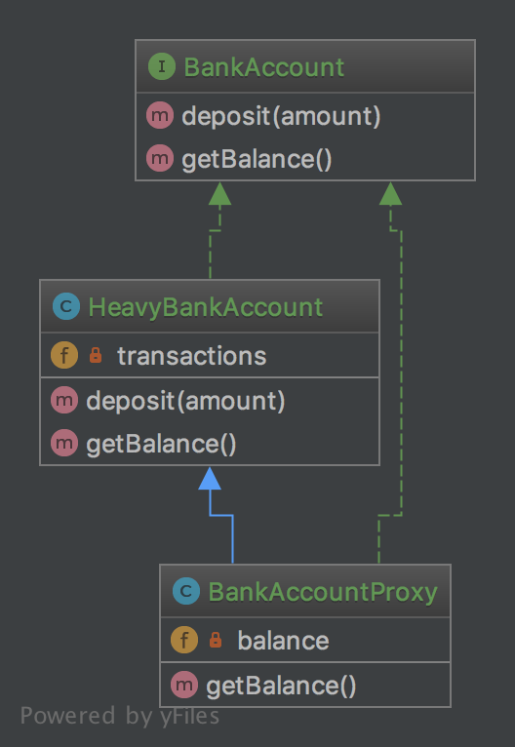
Proxy
¿Cuándo usarlo?
  • Aplicable cuando el problema del patrón aparece en el diseño.
Pros
  • Estructura y claridad.
Contras
  • Puede añadir complejidad.

Slide 12
Patrones de comportamiento

Slide 13
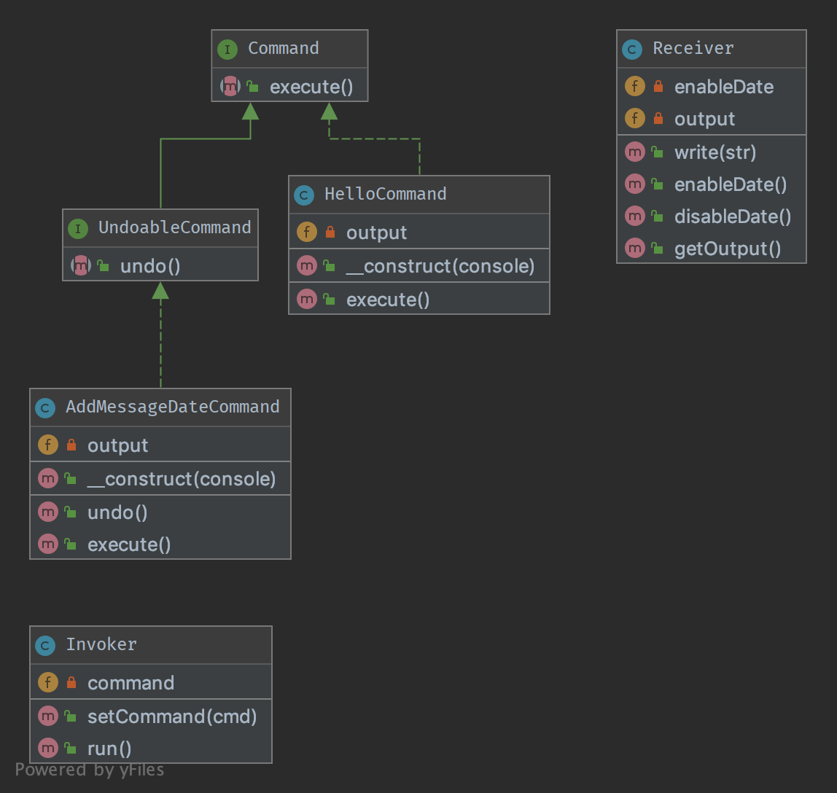
Command
¿Cuándo usarlo?
  • Aplicable cuando el problema del patrón aparece en el diseño.
Pros
  • Estructura y claridad.
Contras
  • Puede añadir complejidad.

Slide 14
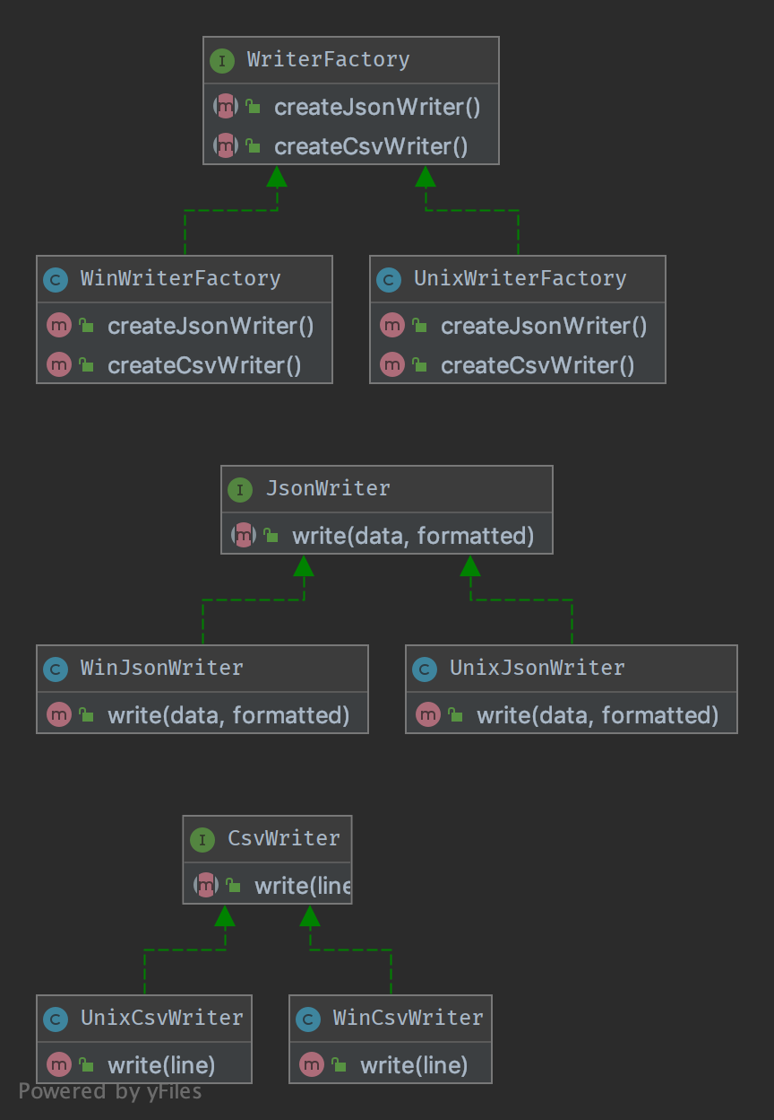
Factoría Abstracta
¿Cuándo usarlo?
  • Aplicable cuando el problema del patrón aparece en el diseño.
Pros
  • Estructura y claridad.
Contras
  • Puede añadir complejidad.

Slide 15
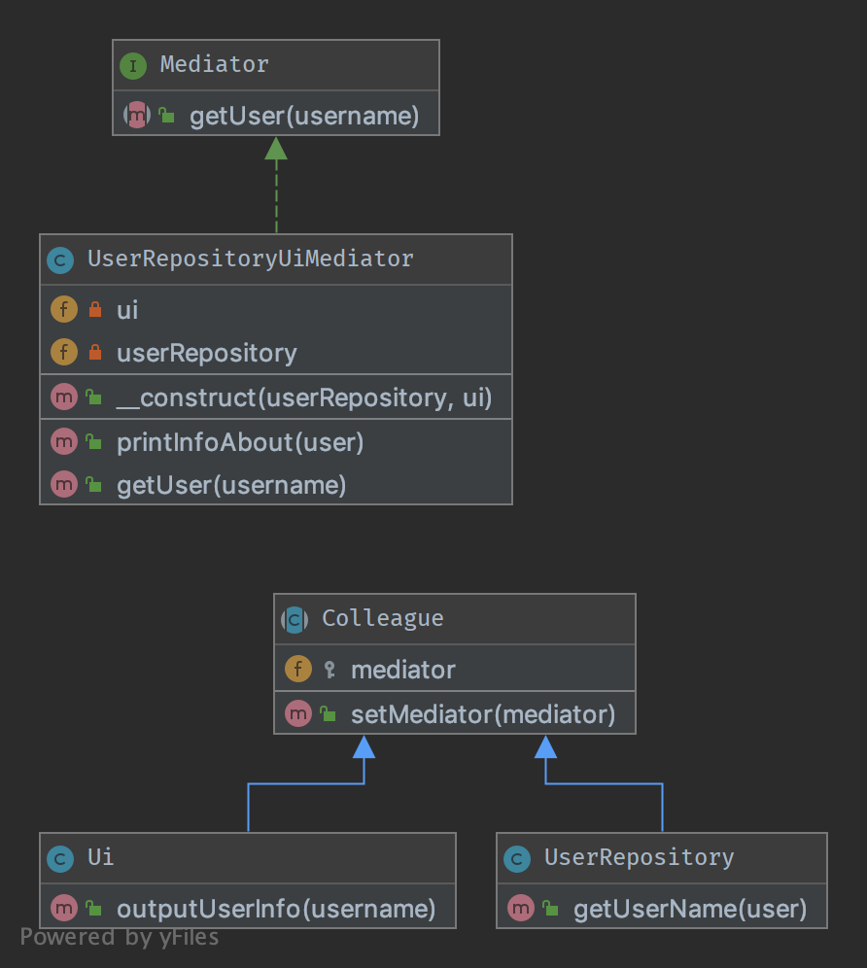
Mediator
¿Cuándo usarlo?
  • Aplicable cuando el problema del patrón aparece en el diseño.
Pros
  • Estructura y claridad.
Contras
  • Puede añadir complejidad.

Slide 16
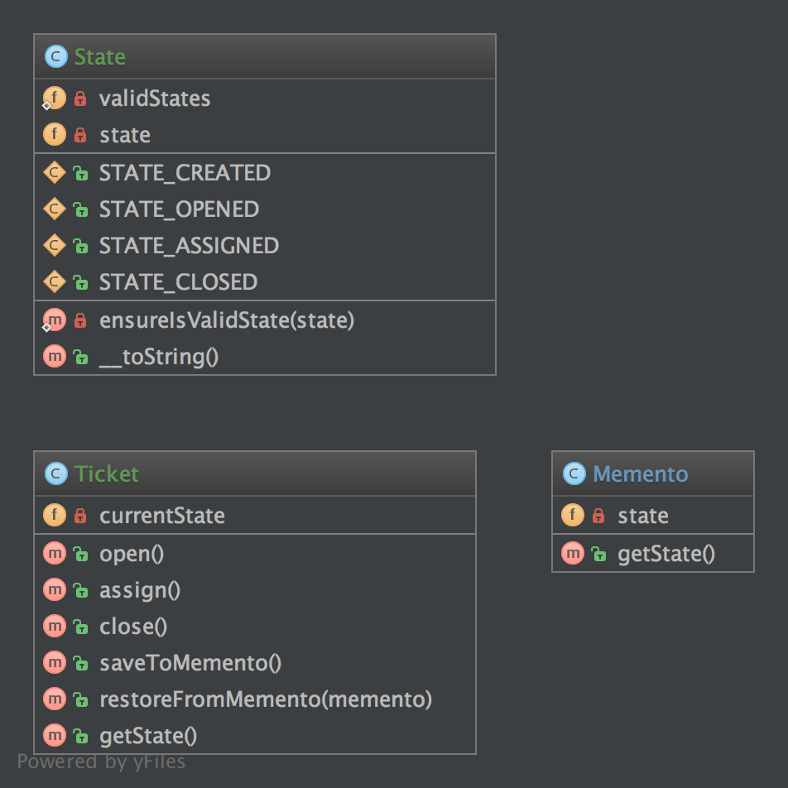
Memento
¿Cuándo usarlo?
  • Aplicable cuando el problema del patrón aparece en el diseño.
Pros
  • Estructura y claridad.
Contras
  • Puede añadir complejidad.

Slide 17
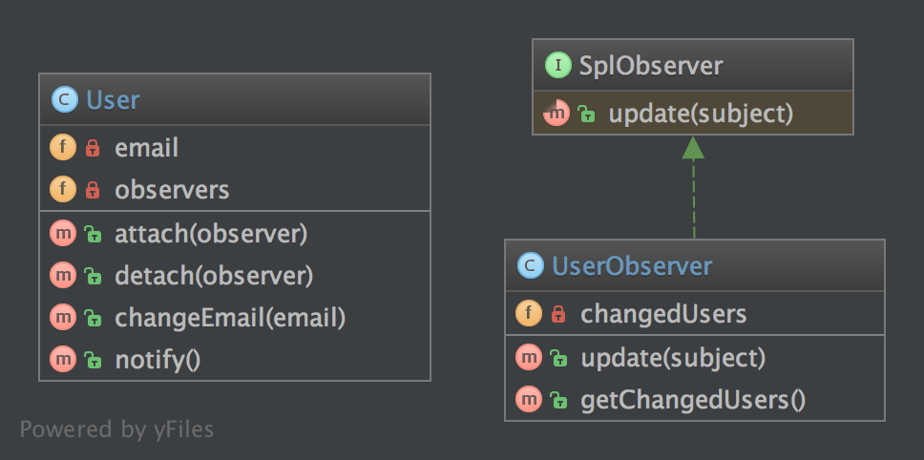
Observer
¿Cuándo usarlo?
  • Aplicable cuando el problema del patrón aparece en el diseño.
Pros
  • Estructura y claridad.
Contras
  • Puede añadir complejidad.

Slide 18
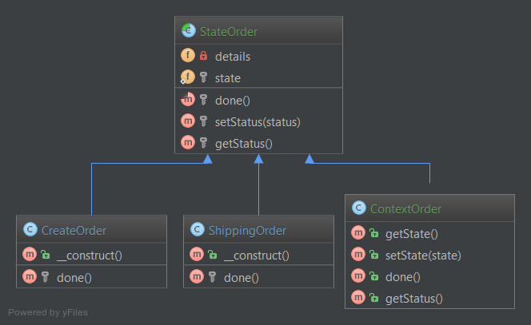
State
¿Cuándo usarlo?
  • Aplicable cuando el problema del patrón aparece en el diseño.
Pros
  • Estructura y claridad.
Contras
  • Puede añadir complejidad.

Slide 19
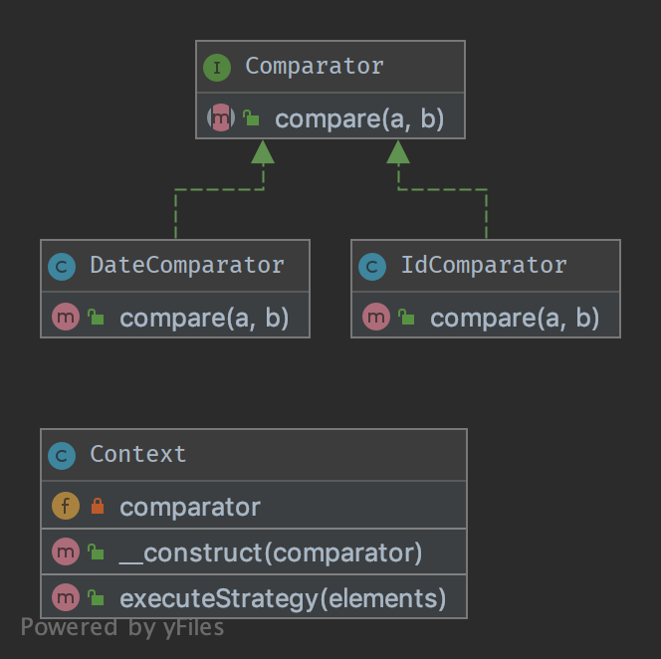
Strategy
¿Cuándo usarlo?
  • Aplicable cuando el problema del patrón aparece en el diseño.
Pros
  • Estructura y claridad.
Contras
  • Puede añadir complejidad.

Slide 20
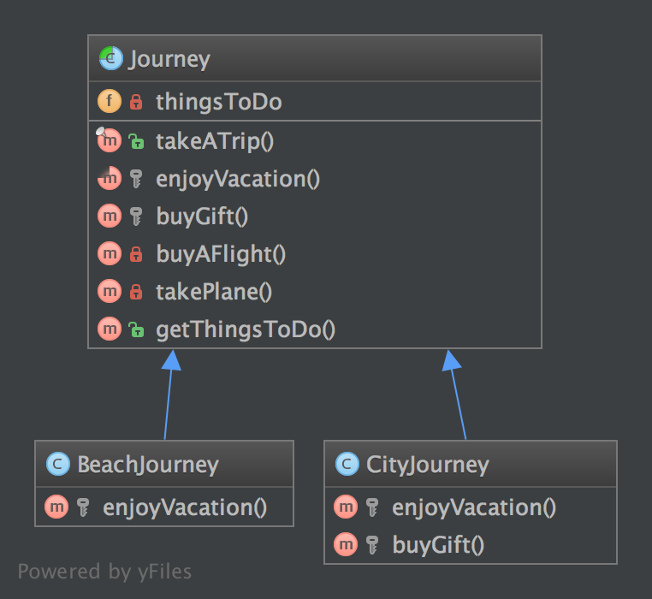
Template Method
¿Cuándo usarlo?
  • Aplicable cuando el problema del patrón aparece en el diseño.
Pros
  • Estructura y claridad.
Contras
  • Puede añadir complejidad.

Slide 21
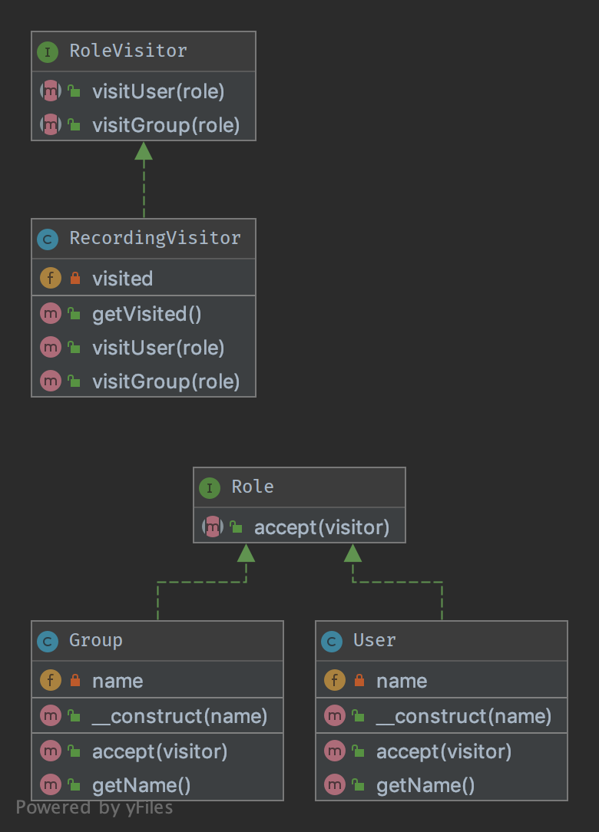
Visitor
¿Cuándo usarlo?
  • Aplicable cuando el problema del patrón aparece en el diseño.
Pros
  • Estructura y claridad.
Contras
  • Puede añadir complejidad.

Slide 22
Índice (clic para ir)
Patrones creacionales
Patrones estructurales
Patrones de comportamiento

Slide 23
Resumen comparativo
Patrón | Tipo | ¿Cuándo usar? (breve) | Pro | Contra
Factory Method | Creacional | Aplicable cuando el problema del patrón aparece en el diseño.… | Estructura y claridad.… | Puede añadir complejidad.…
Singleton | Creacional | Aplicable cuando el problema del patrón aparece en el diseño.… | Estructura y claridad.… | Puede añadir complejidad.…
Bridge | Estructural | Aplicable cuando el problema del patrón aparece en el diseño.… | Estructura y claridad.… | Puede añadir complejidad.…
Composite | Estructural | * The composite node MUST extend the component contract. This is mandatory for building… | Estructura y claridad.… | Puede añadir complejidad.…
Decorator | Estructural | Aplicable cuando el problema del patrón aparece en el diseño.… | Estructura y claridad.… | Puede añadir complejidad.…
Facade | Estructural | Aplicable cuando el problema del patrón aparece en el diseño.… | Estructura y claridad.… | Puede añadir complejidad.…
Flyweight | Estructural | * This is the interface that all flyweights need to implement… | Estructura y claridad.… | Puede añadir complejidad.…
Proxy | Estructural | Aplicable cuando el problema del patrón aparece en el diseño.… | Estructura y claridad.… | Puede añadir complejidad.…
Command | Comportamiento | Aplicable cuando el problema del patrón aparece en el diseño.… | Estructura y claridad.… | Puede añadir complejidad.…
Factoría Abstracta | Comportamiento | Aplicable cuando el problema del patrón aparece en el diseño.… | Estructura y claridad.… | Puede añadir complejidad.…
Mediator | Comportamiento | Aplicable cuando el problema del patrón aparece en el diseño.… | Estructura y claridad.… | Puede añadir complejidad.…
Memento | Comportamiento | Aplicable cuando el problema del patrón aparece en el diseño.… | Estructura y claridad.… | Puede añadir complejidad.…
Observer | Comportamiento | Aplicable cuando el problema del patrón aparece en el diseño.… | Estructura y claridad.… | Puede añadir complejidad.…
State | Comportamiento | Aplicable cuando el problema del patrón aparece en el diseño.… | Estructura y claridad.… | Puede añadir complejidad.…
Strategy | Comportamiento | Aplicable cuando el problema del patrón aparece en el diseño.… | Estructura y claridad.… | Puede añadir complejidad.…
Template Method | Comportamiento | Aplicable cuando el problema del patrón aparece en el diseño.… | Estructura y claridad.… | Puede añadir complejidad.…
Visitor | Comportamiento | Aplicable cuando el problema del patrón aparece en el diseño.… | Estructura y claridad.… | Puede añadir complejidad.…

